Slide 1
WWW.HR Početna stranica Republike Hrvatske
Marin Vuković
Fakultet elektrotehnike i računarstva
Sveučilište u Zagrebu

Slide 2
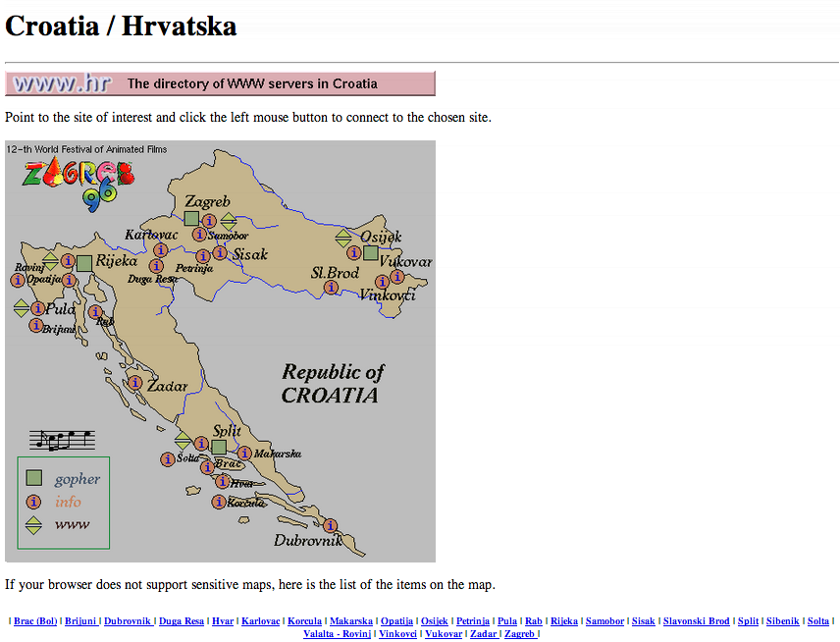
Povijest – 1994.

Slide 3
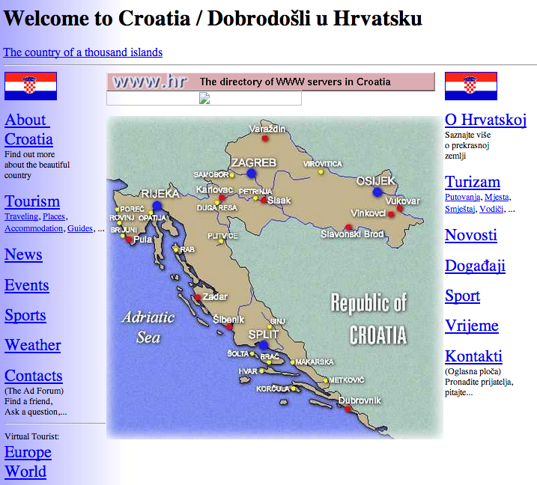
Povijest – 1997.

Slide 4
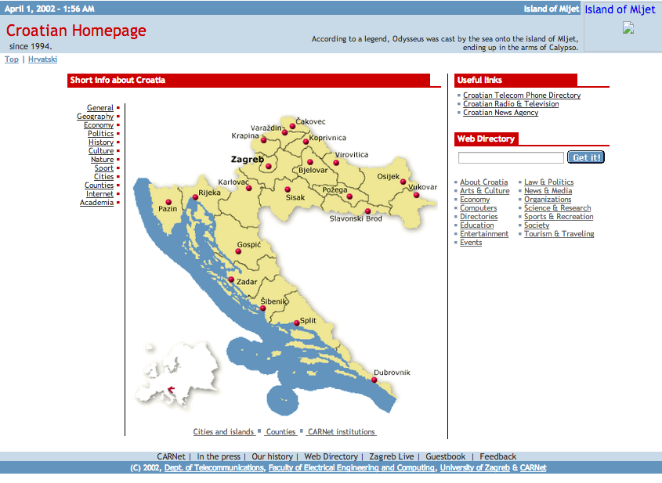
Povijest – 2002.

Slide 5
Povijest – 2003.

Slide 6
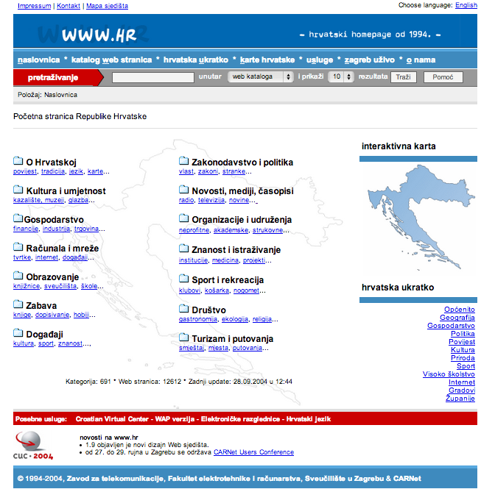
Povijest – 2004.

Slide 7
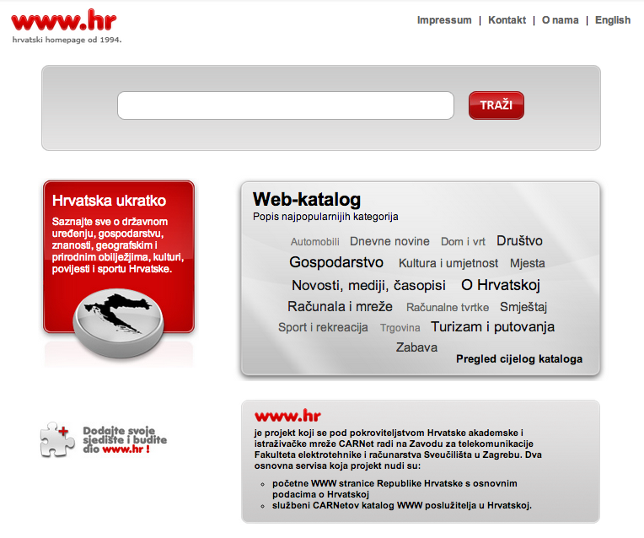
Povijest – 2009.

Slide 8
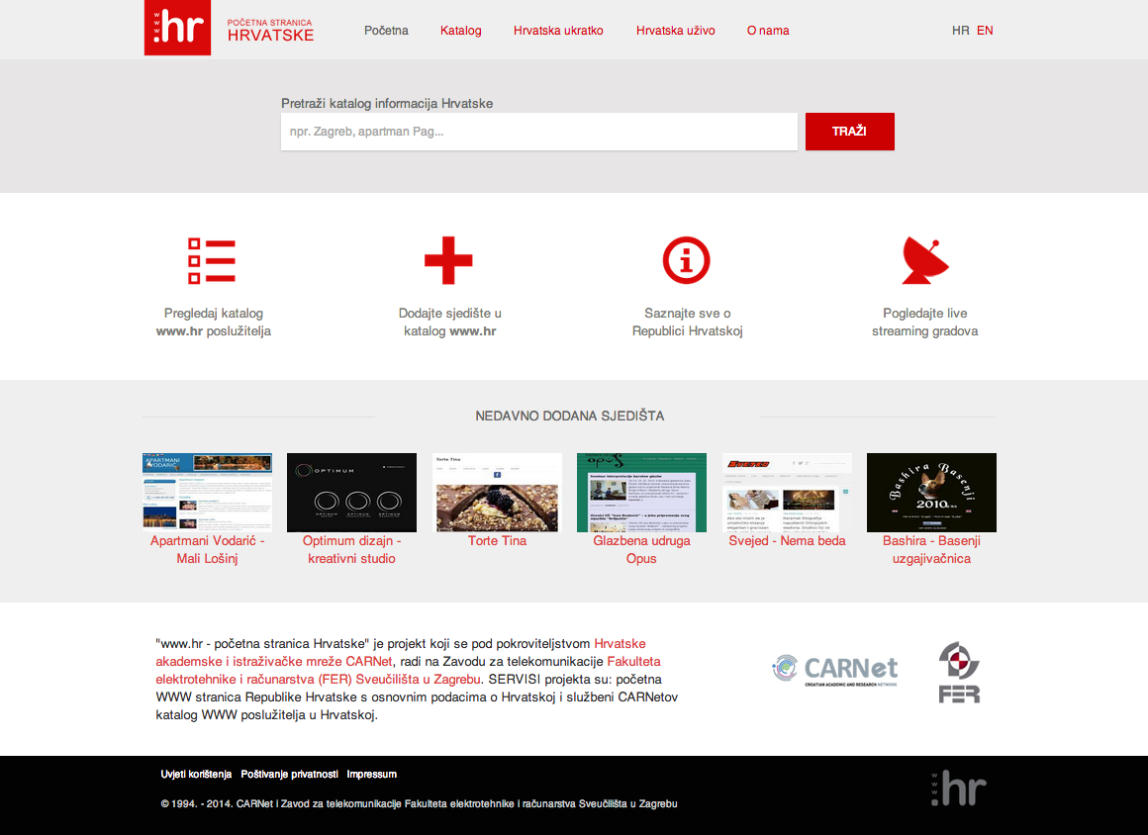
Povijest – 2014.

Slide 9
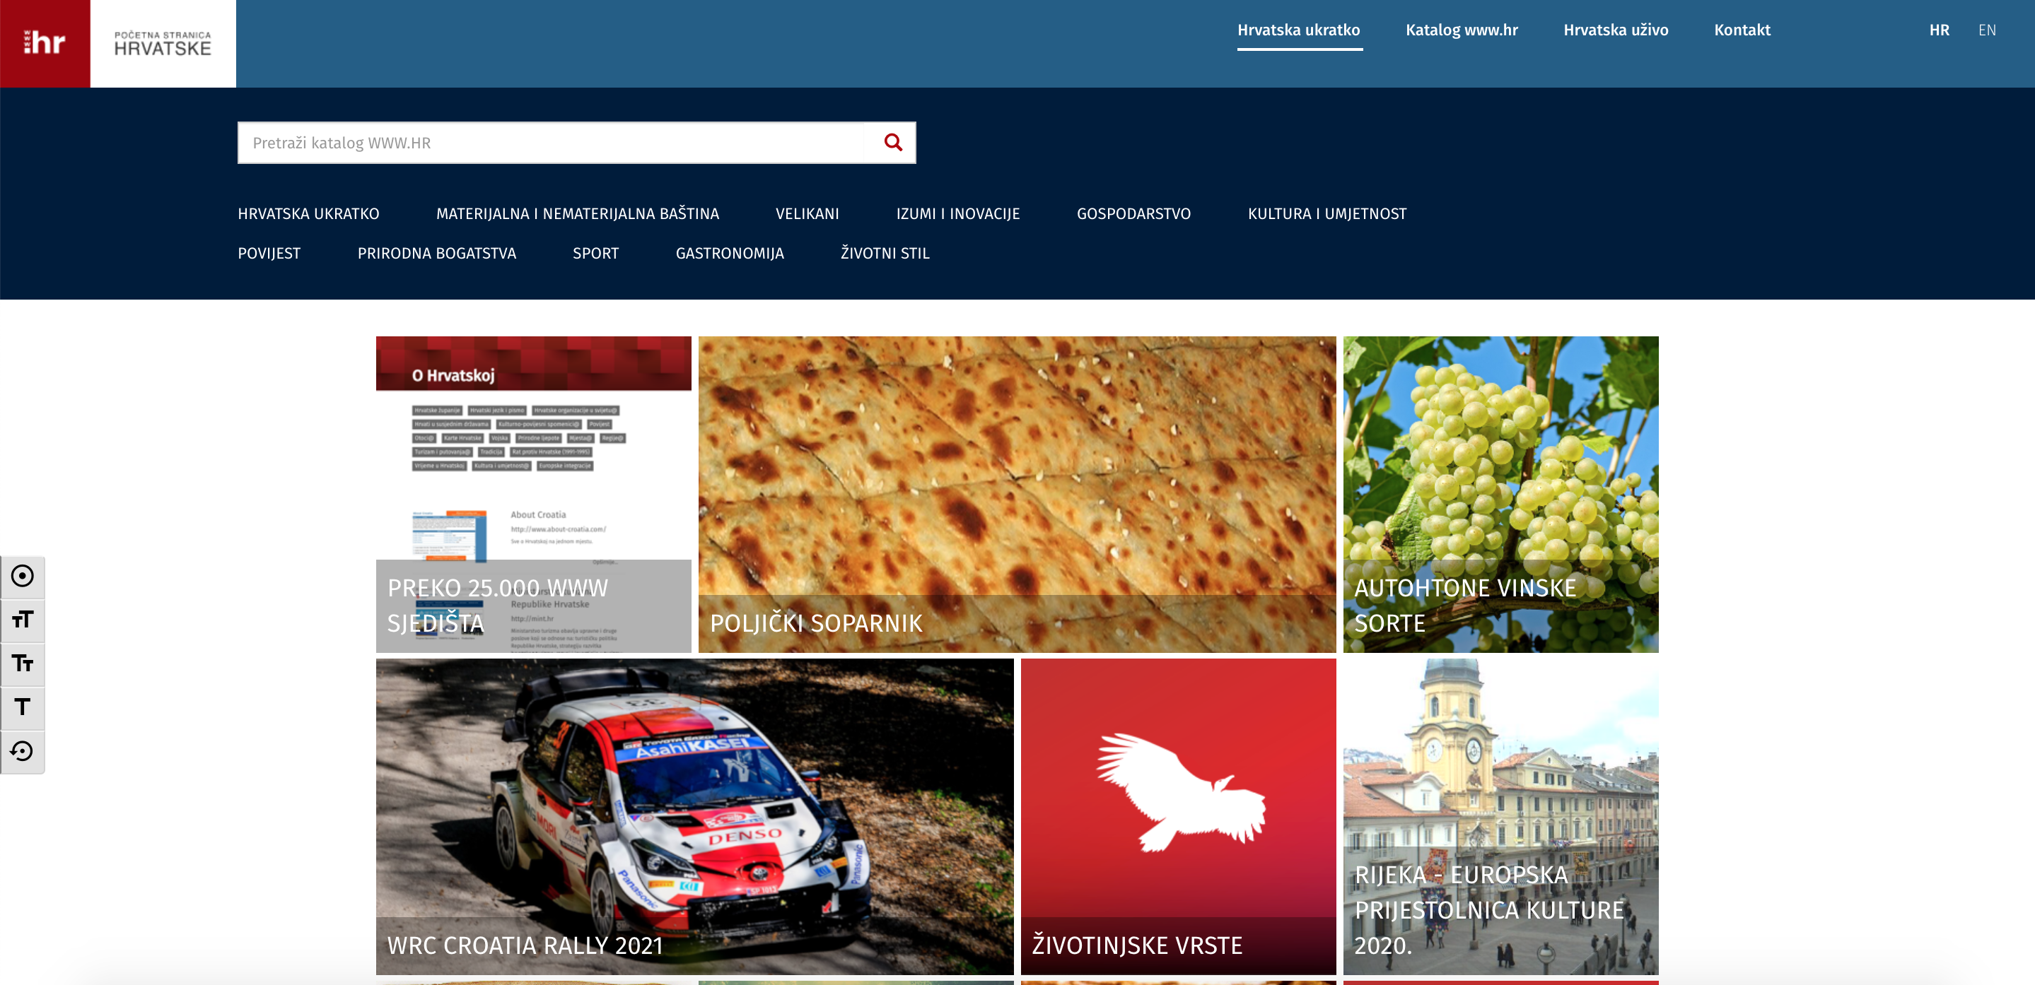
Danas

Slide 10
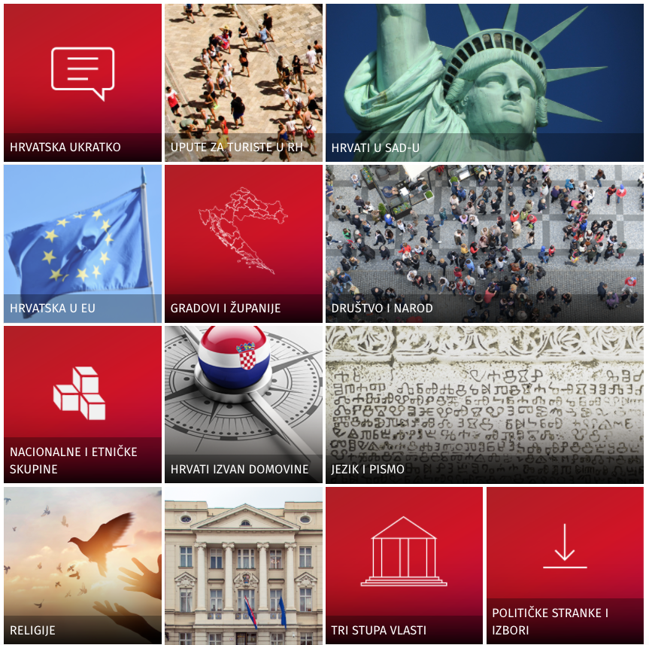
Što nudi? – Hrvatska ukratko
Članci - kategorije
priroda,
kulturna baština,
povijest,
gospodarstvo,
izumi i inovacije,
Velikani
Cilj:
Kratke informacije i zanimljivosti o RH na jednom mjestu na webu

Slide 11
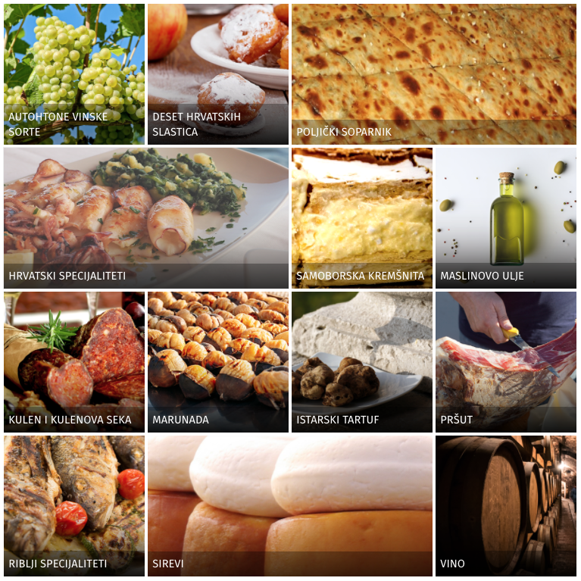
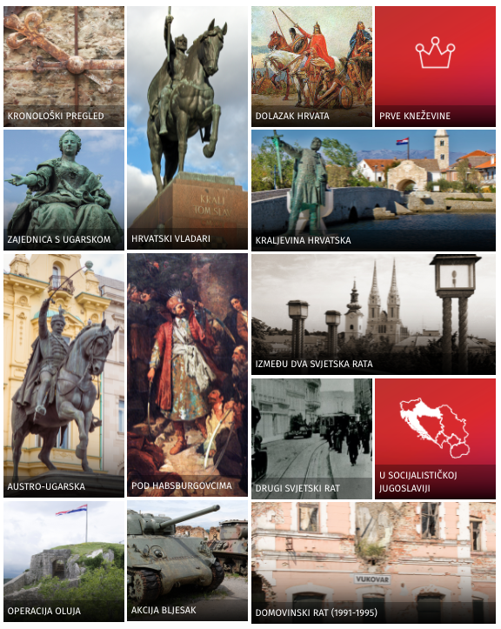
Što nudi? – Hrvatska ukratko

Slide 12
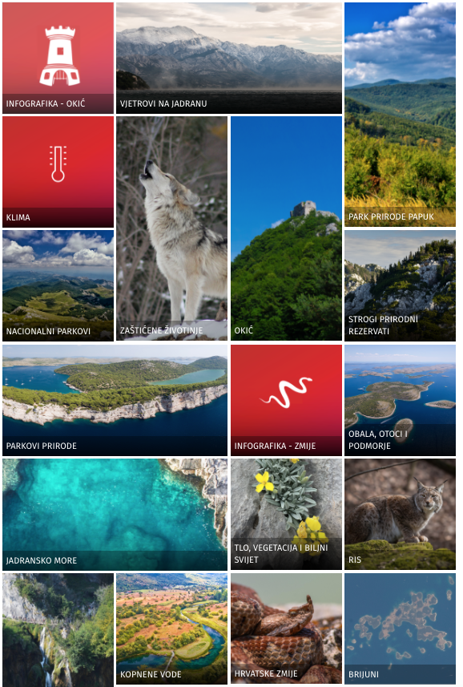
Što nudi? – Hrvatska ukratko

Slide 13
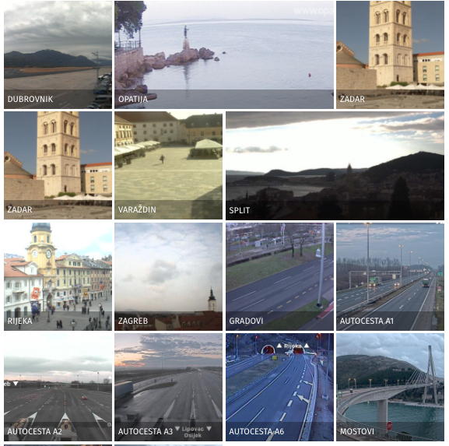
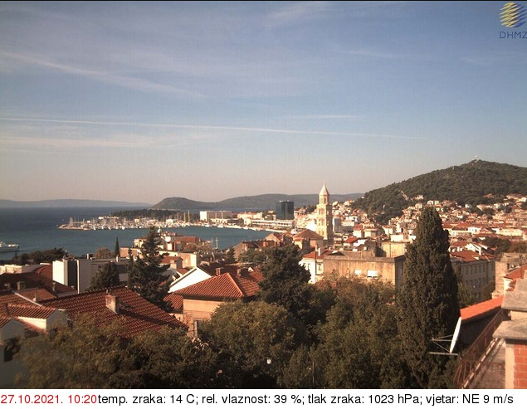
Što nudi? – Hrvatska uživo
Web kamere i live streamovi hrvatskih gradova
Suradnja: HAK, DHMZ, komercijalni servisi…

Slide 14
Što nudi? – Katalog WWW.HR
Više od 25.000 sjedišta weba razvrstano u 700+ kategorija
Veliki istraživački potencijal
Što ljudi žele?
Web pauci za analizu sadržaja, sigurnosti…
Više od 30 diplomskih i završnih radova
Više od 20 znanstvenih radova

Slide 15
Novost – WWW.HR Trendovi
što ljudi:
žele, traže, posjećuju
tjedno, mjesečno, godišnje
„Google u malom”
Adwords?

Slide 16
Hvala na pažnji!
Pitanja?
marin.vukovic@fer.hr
Notes:
bitcoin i kanarinac

